Slide 1
Dissezione di una trota

Slide 2
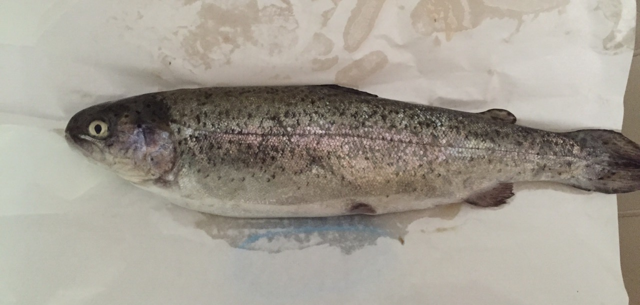
In laboratorio abbiamo eseguito la dissezione di una trota, che è un pesce osseo da allevamento.

Slide 3
Con le dita, passate sulla pelle del pesce,abbiamo notato che la superficie della trota era leggermente squamato ruvido al tatto.

Slide 4
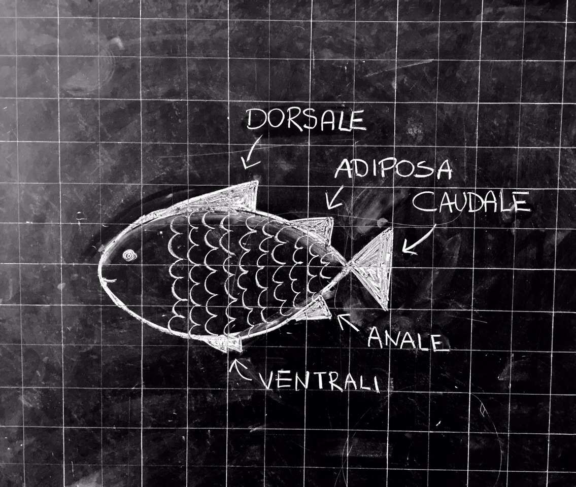
La trota ha sei pinne, disposte sul corpo come viene illustrato sopra e inoltre ha una forma allungata e idrodinamica.

Slide 5
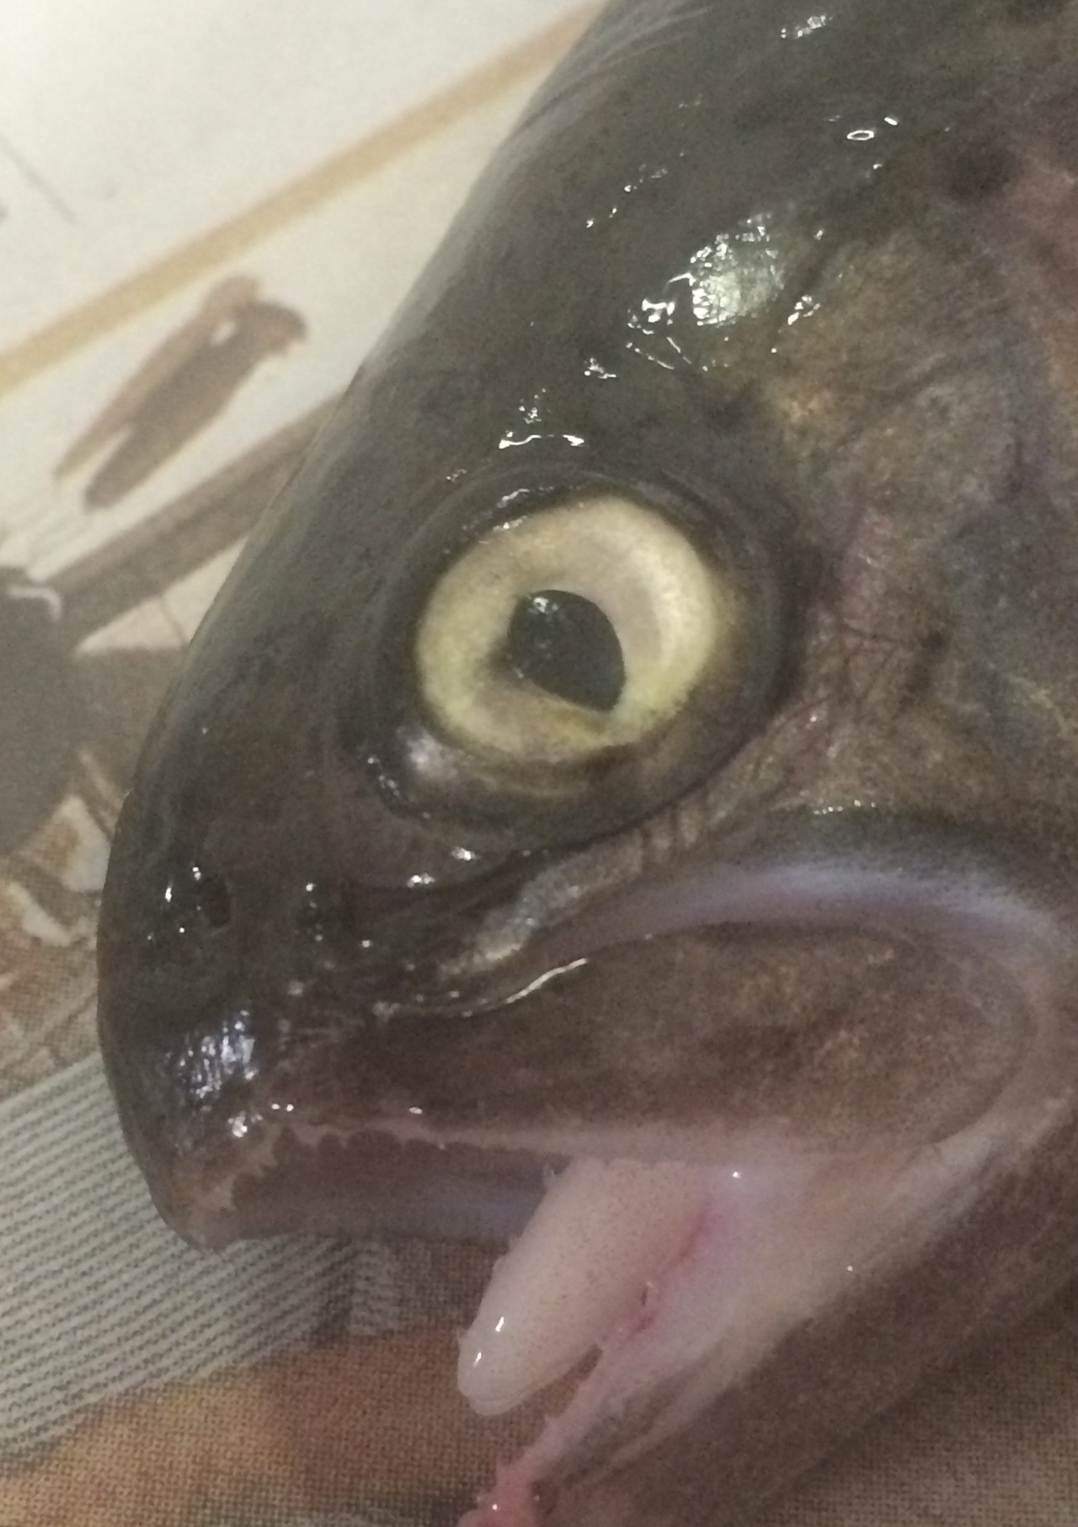
Il capo della trota comprende: gli occhi; le narici estremamente sottili; la bocca che presenta denti minuti e le branchie, fondamentali per la respirazione.

Slide 6
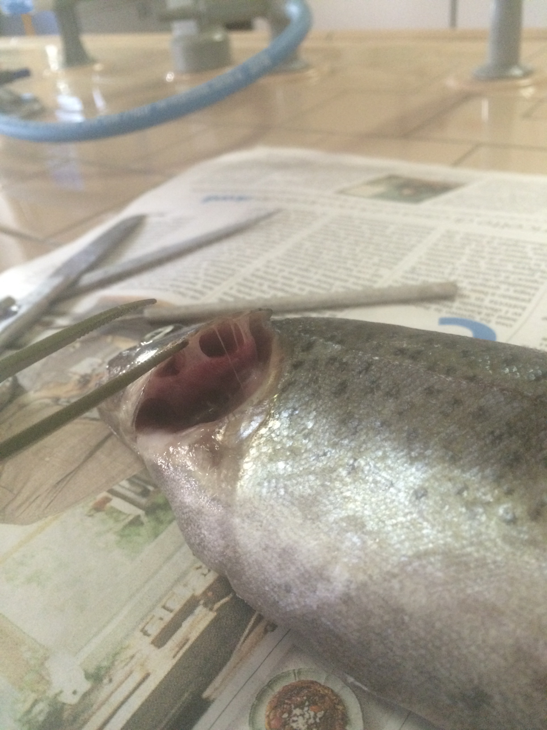

Slide 7
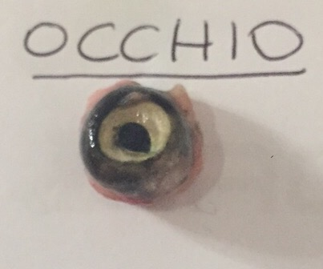
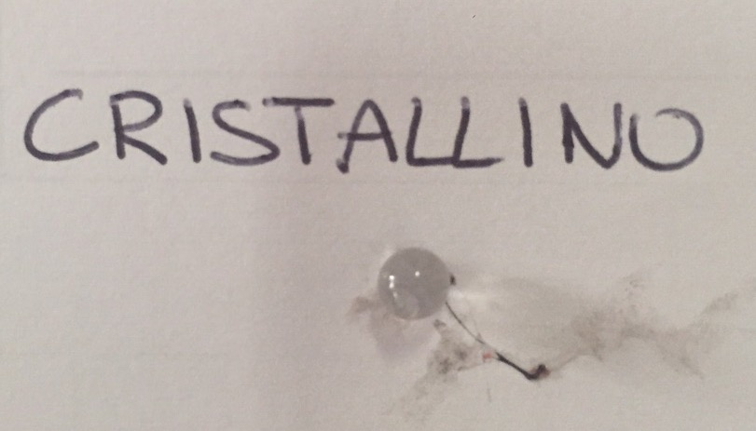
Estraendo l'occhio dalla testa della trota, vi abbiamo trovato il cristallino, di forma sferica e non biconvessa come invece per quello umano.

Slide 8
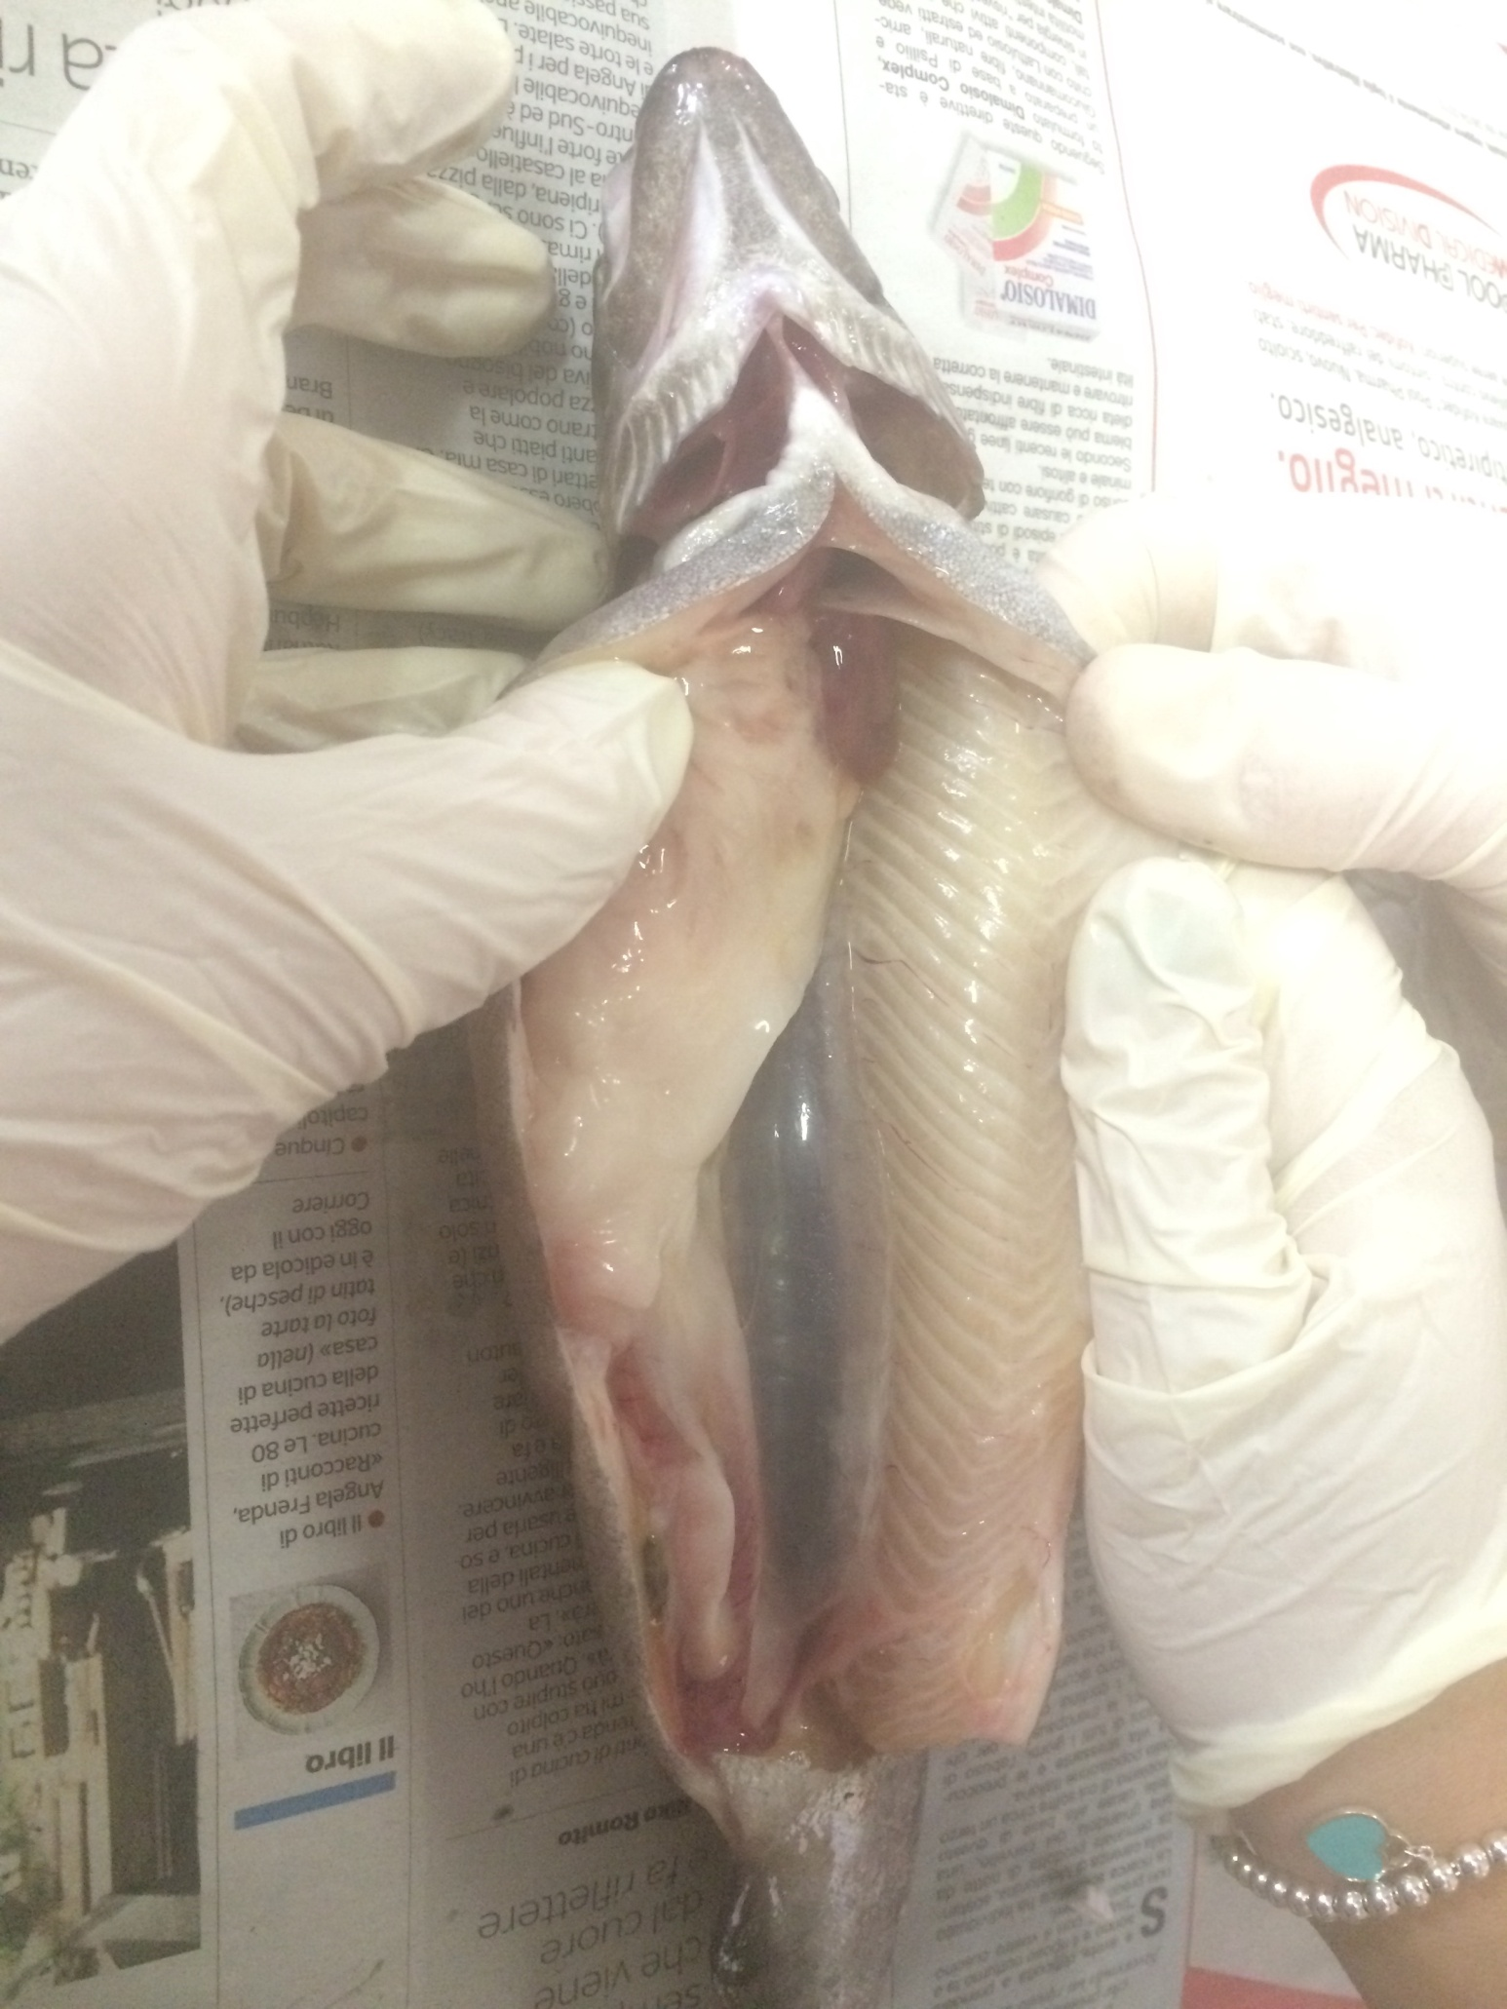
Effettuando la dissezione longitudinale del ventre ci è stato possibile vedere gli organi interni: la vescica natatoria, il fegato, lo stomaco, l'intestino e il cuore.

Slide 9
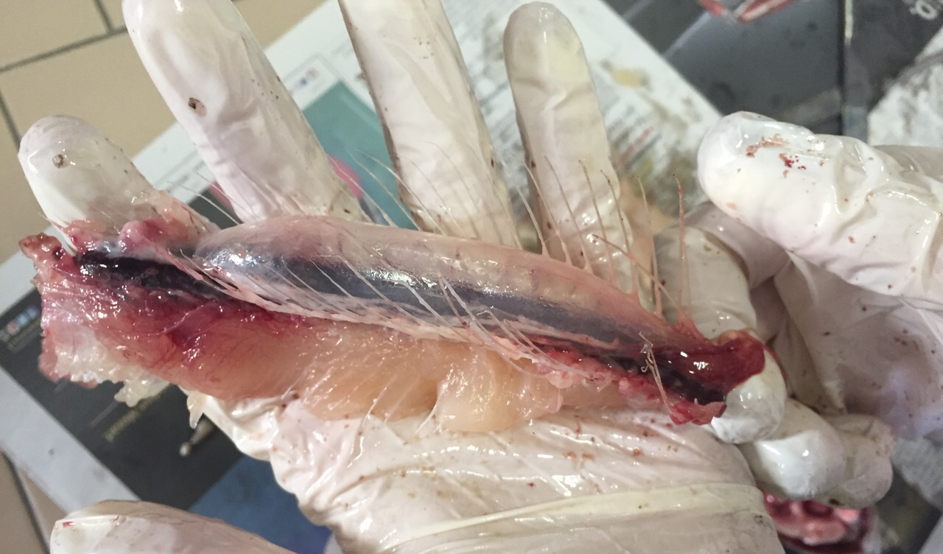
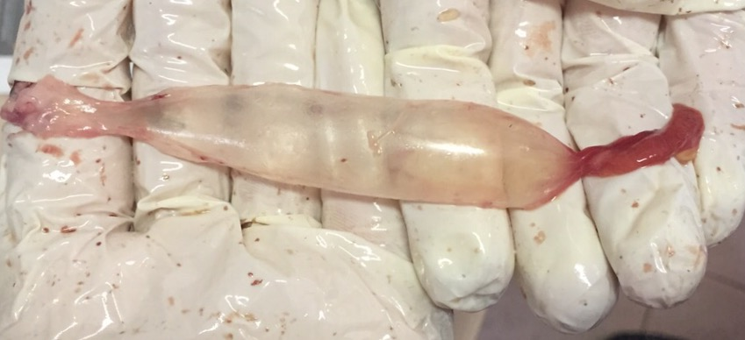
La vescica natatoria migliora il galleggiamento della trota che può così nuotare con meno dispendio di energia.

Slide 10
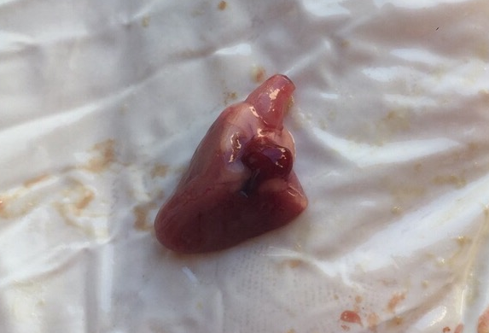
Il cuore si trova in prossimità del capo.

Slide 11
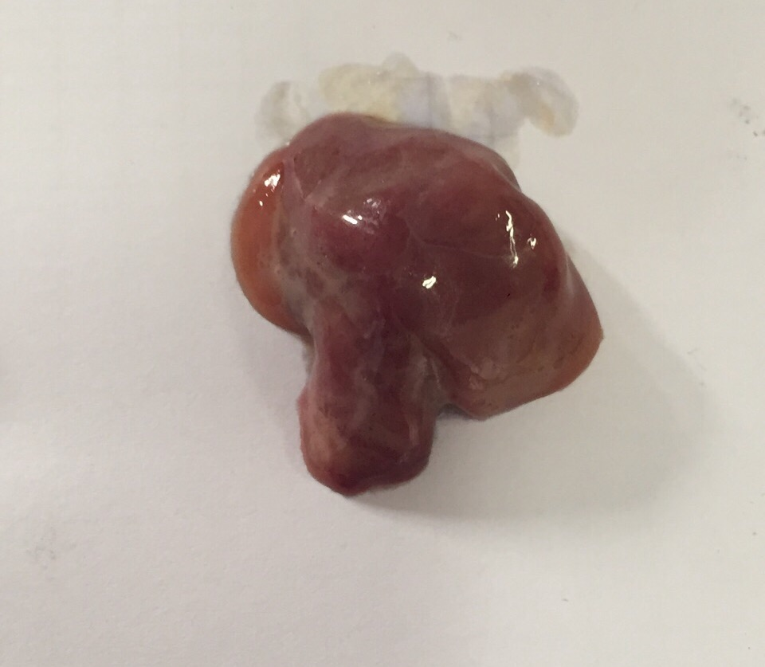
Fegato

Slide 12
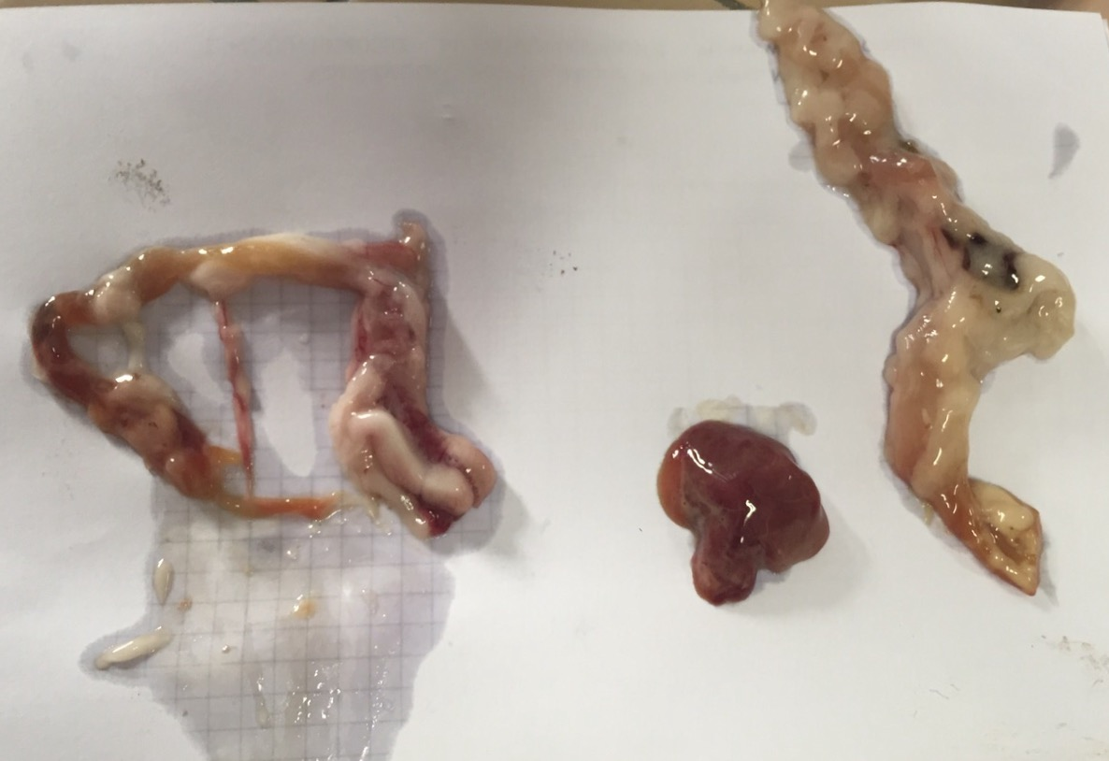
In questa immagine sono presenti lo stomaco, il fegato e l'intestino della trota.

Slide 13
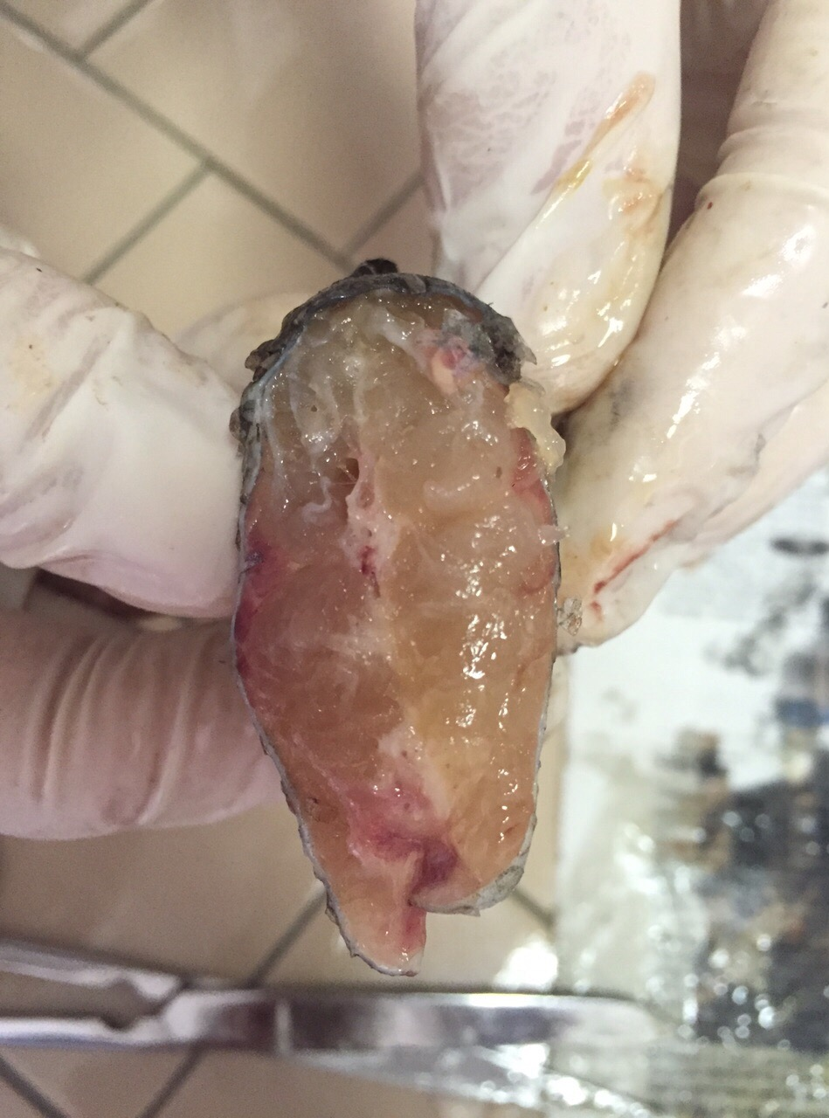
Infine abbiamo eseguito una dissezione trasversale nella zona caudale del pesce.

Slide 14
Andrea Grassi
Zoe Malvagna
Costanza Culla
IC Liceo Giulio Cesare

